Slide 1
Современные танцы. Контемп
Муниципальное бюджетное учреждение дополнительного образования Собинского района Центр дополнительного образования

Slide 2
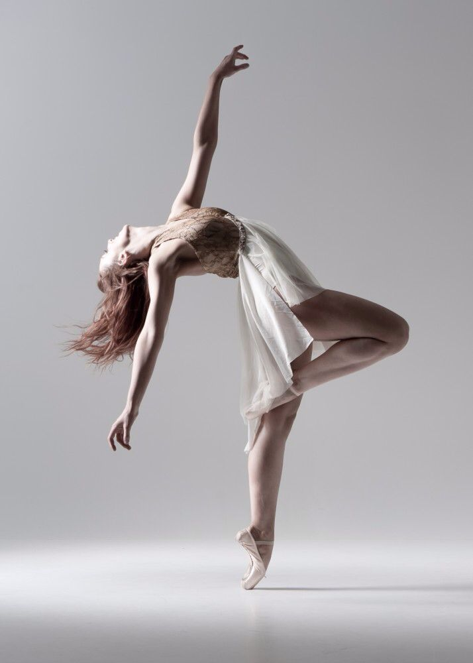
История возникновения
Контемп – это танец, который называют ещё контемпорари («contemporary dance»). В переводе с английского это значит «современный танец». Данное движение, которое зародилось в конце 19 века, призывало освобождаться от общепринятых стандартов. Направление создавалось для слияния жизни и танца. Людей объединяло одно мировоззрение, основанное на идее Ницше. Свобода танцора должна была раскрыть его раскрепощенность и творческий дух

Slide 3
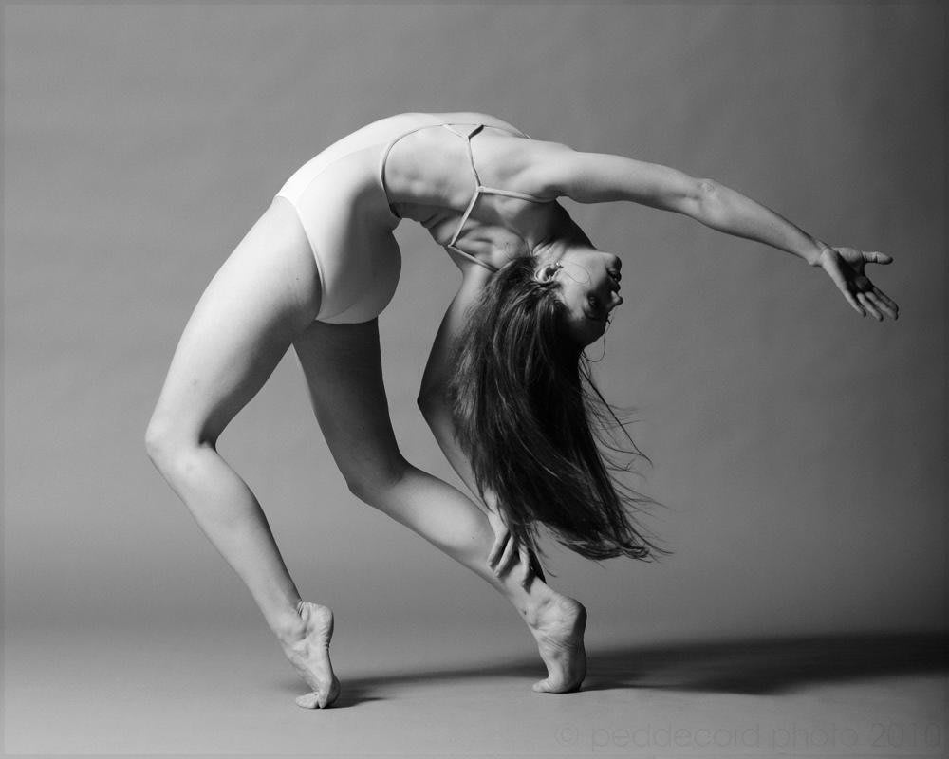
Главная задача контемпа
Показать определенную эмоцию. Передать ее зрителям. Причем, так, чтобы они поняли замысел танца. Если в номере спортсмены хотят показать неразделенную любовь, то сценка должна быть хорошо поставлена. Контемп должен исполняться под грустную музыку. В черных костюмах.

Slide 4
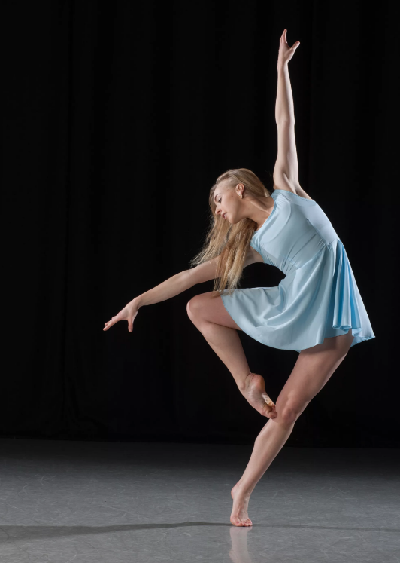
Как танцуют контемп?
Контемпорари исполняют на босую ногу практически во время всех выступлений. Однако, бывают номера, в которых спортсмены надевают на ноги специальную обувь. К примеру, балетки. Или получешки.
На верх танцоры могут надевать одежду любого цвета и фасона. Девочки - платье. Мальчики - костюм.
Чаще всего контемп танцуют под музыку в стиле Pop.
Важно, чтобы мелодия подходила к танцу по настроению. И дополняла концепцию номера с помощью звуковых элементов.

Slide 5
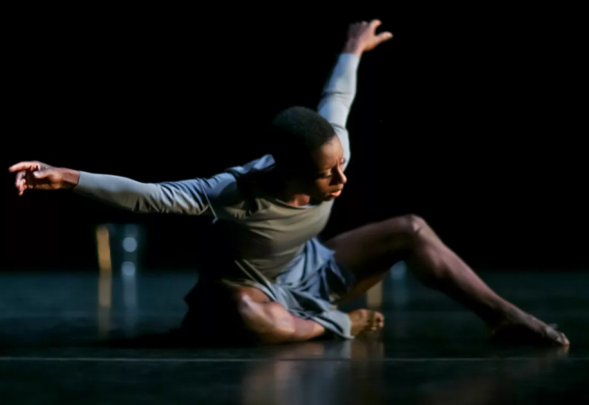
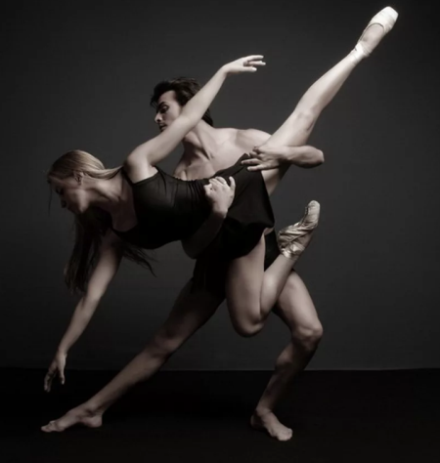
Какие бывают техники контемпа?
1.Вертикальный. Танец исполняется стоя.
2.Партер.Танец исполняется лежа или сидя на полу.
3.В паре. Танец исполняется с партнером.

Slide 6
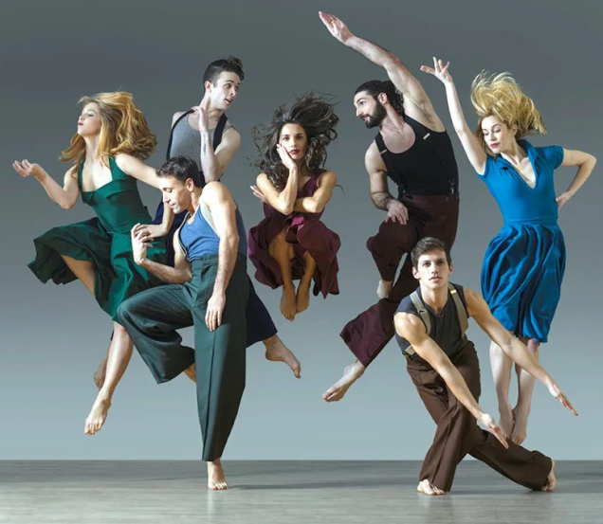
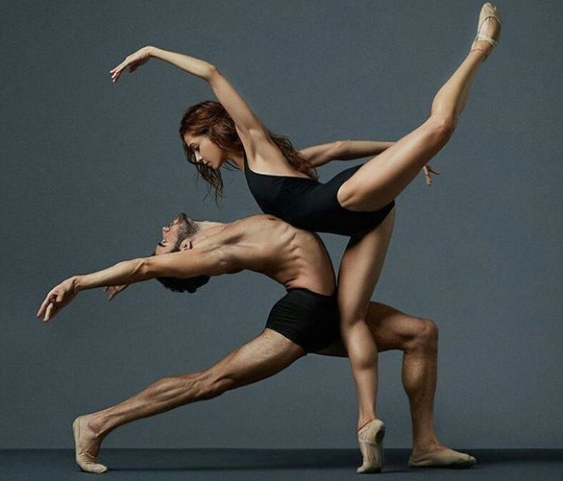
Особенности исполнения танца контемп
При исполнении контемпорари спортсмен должен придерживаться правильной дыхательной техники.
Вдыхать воздух нужно носом. Выдыхать - ртом. Размеренно и плавно.
По стилю исполнения контемп очень похож на йогу. Резкие движения в этом танце запрещены.
Танец должен быть не рваным, а красивым и предельно спокойным. Как движения в йоге.
Задача танцоров контемпорари - передать зрителям свои эмоции. Это можно сделать не только через мимику лица, но и через язык тела.
Номер должен быть целостным. Нести зрителям определенную идею, конкретную мысль. А также вызывать определенные эмоции. Сочувствие, грусть или, наоборот, радость.

